Slide 1

爱
如
茉
莉

Slide 2

此后不久，在爸爸出差归来的前一个晚上，妈妈得急病住进了医院。第二天早晨，妈妈用虚弱的声音对我说：
那是一个飘浮着橘黄色光影的美丽黄昏，我忽然对在一旁修剪茉莉花枝的母亲问道：“妈妈，你爱爸爸吗？”
妈妈先是一愣，继而微红了脸，嗔怪道：“死丫头，问些什么莫名其妙的问题呀！”
“映儿，本来我答应今天包饺子给你爸爸吃，现在看来不行了，你呆会儿就买点现成的饺子煮给你爸吃。记住，要等他吃完了再告诉他我进了医院，不然他会吃不下去的。”

Slide 3
我见从妈妈口中掏不出什么秘密，便改变了问话的方式：“妈，那你说真爱像什么？”
妈妈寻思了一会儿，随手指着那株平淡无奇的茉莉花，说：“就像茉莉吧。”
我差点笑出声来，但一看到妈妈一本正经的样子，赶忙把“这也叫爱”这句话咽了回去。

Slide 4
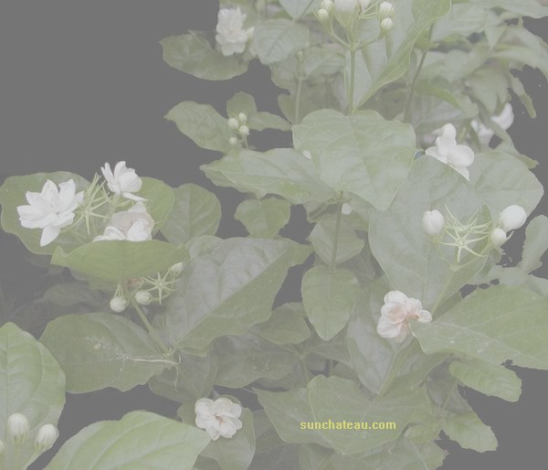
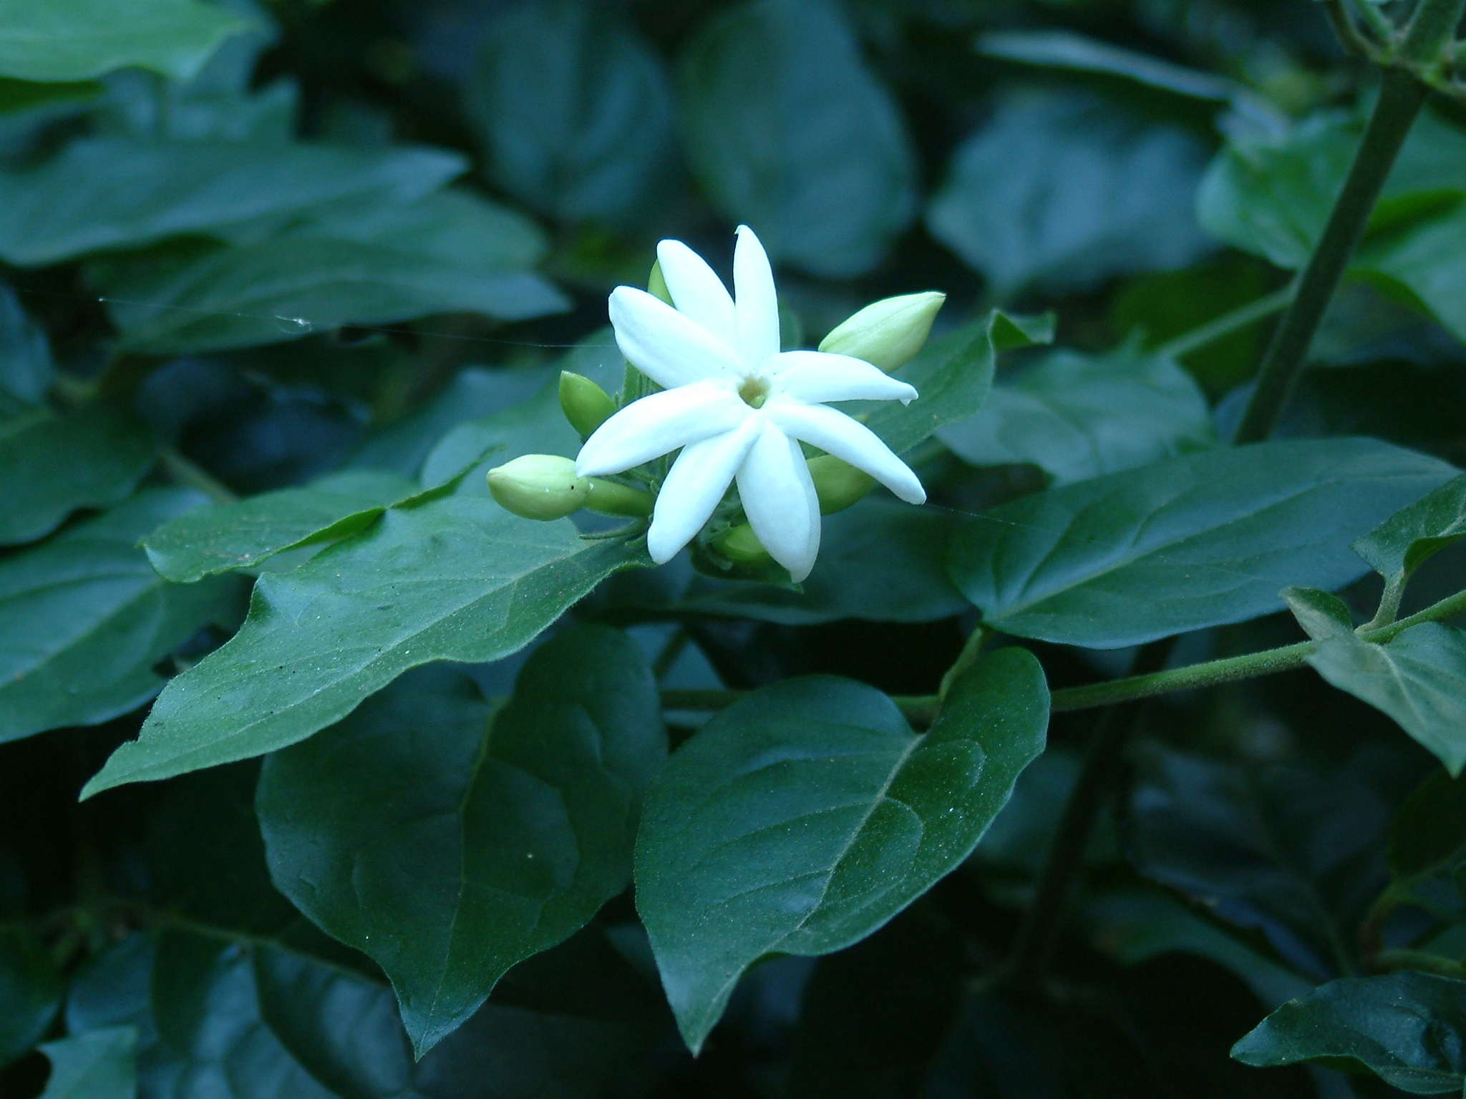
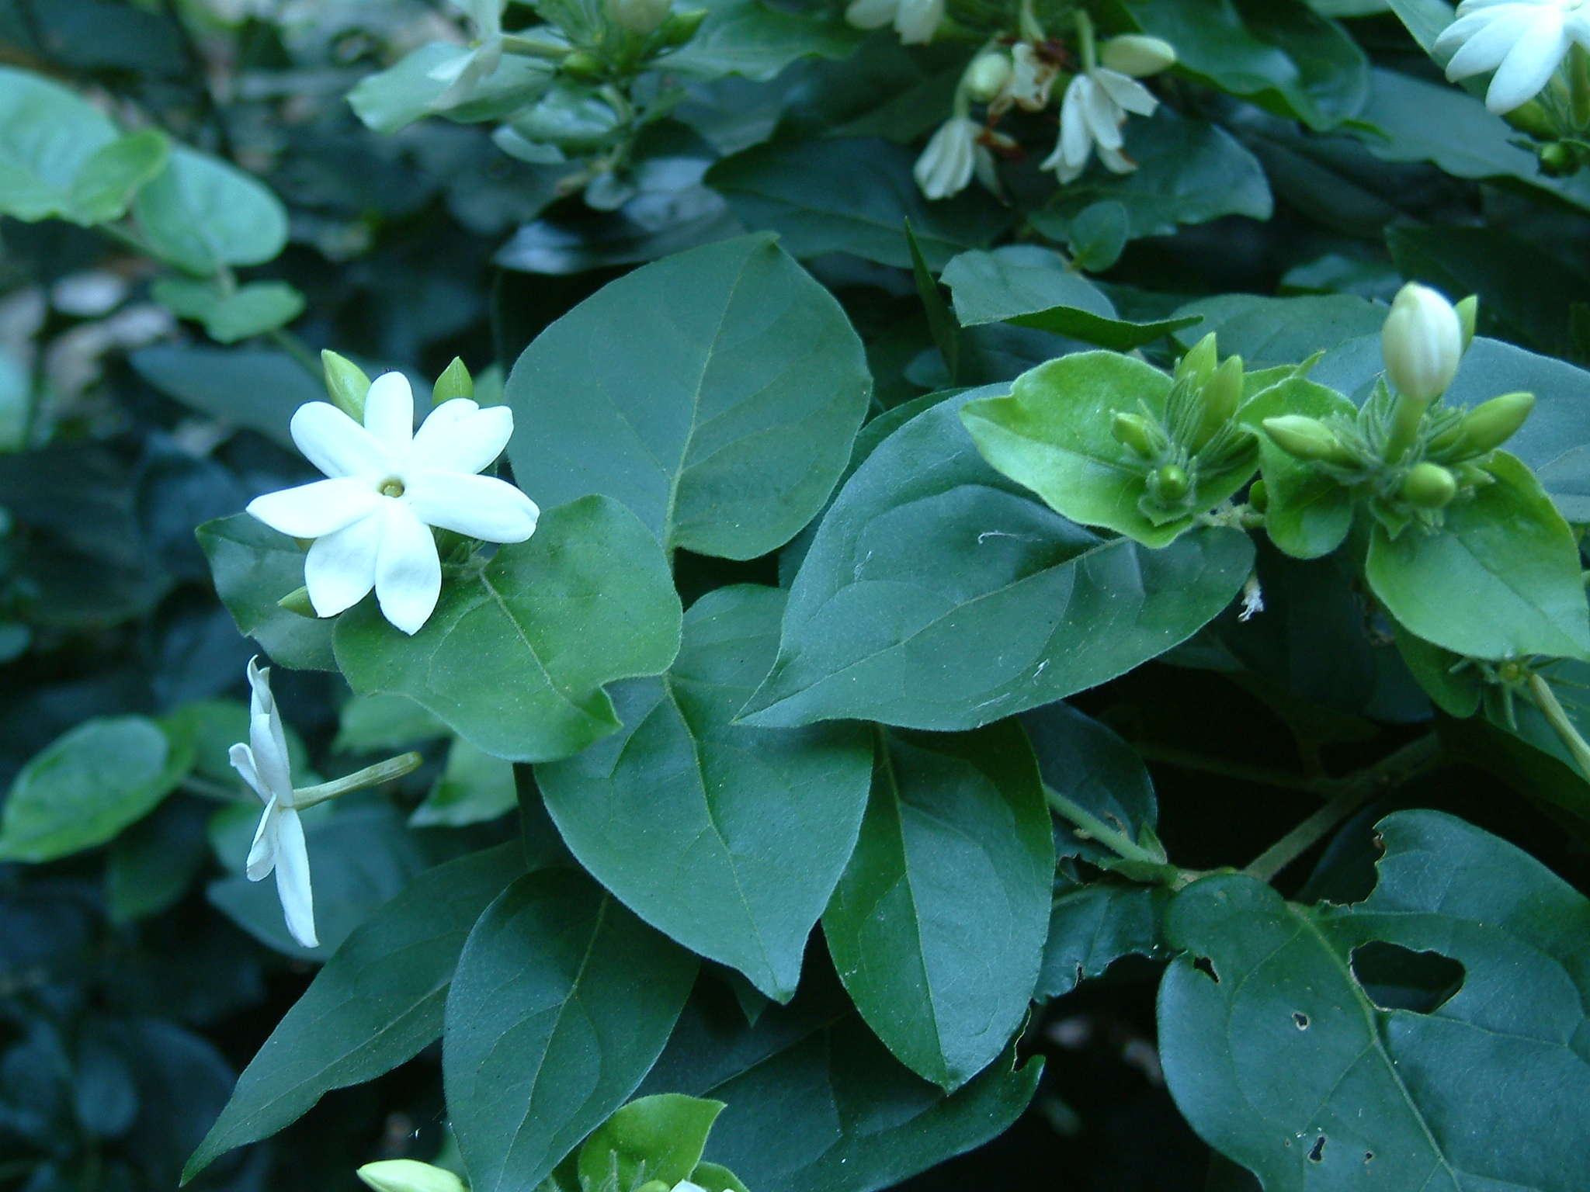
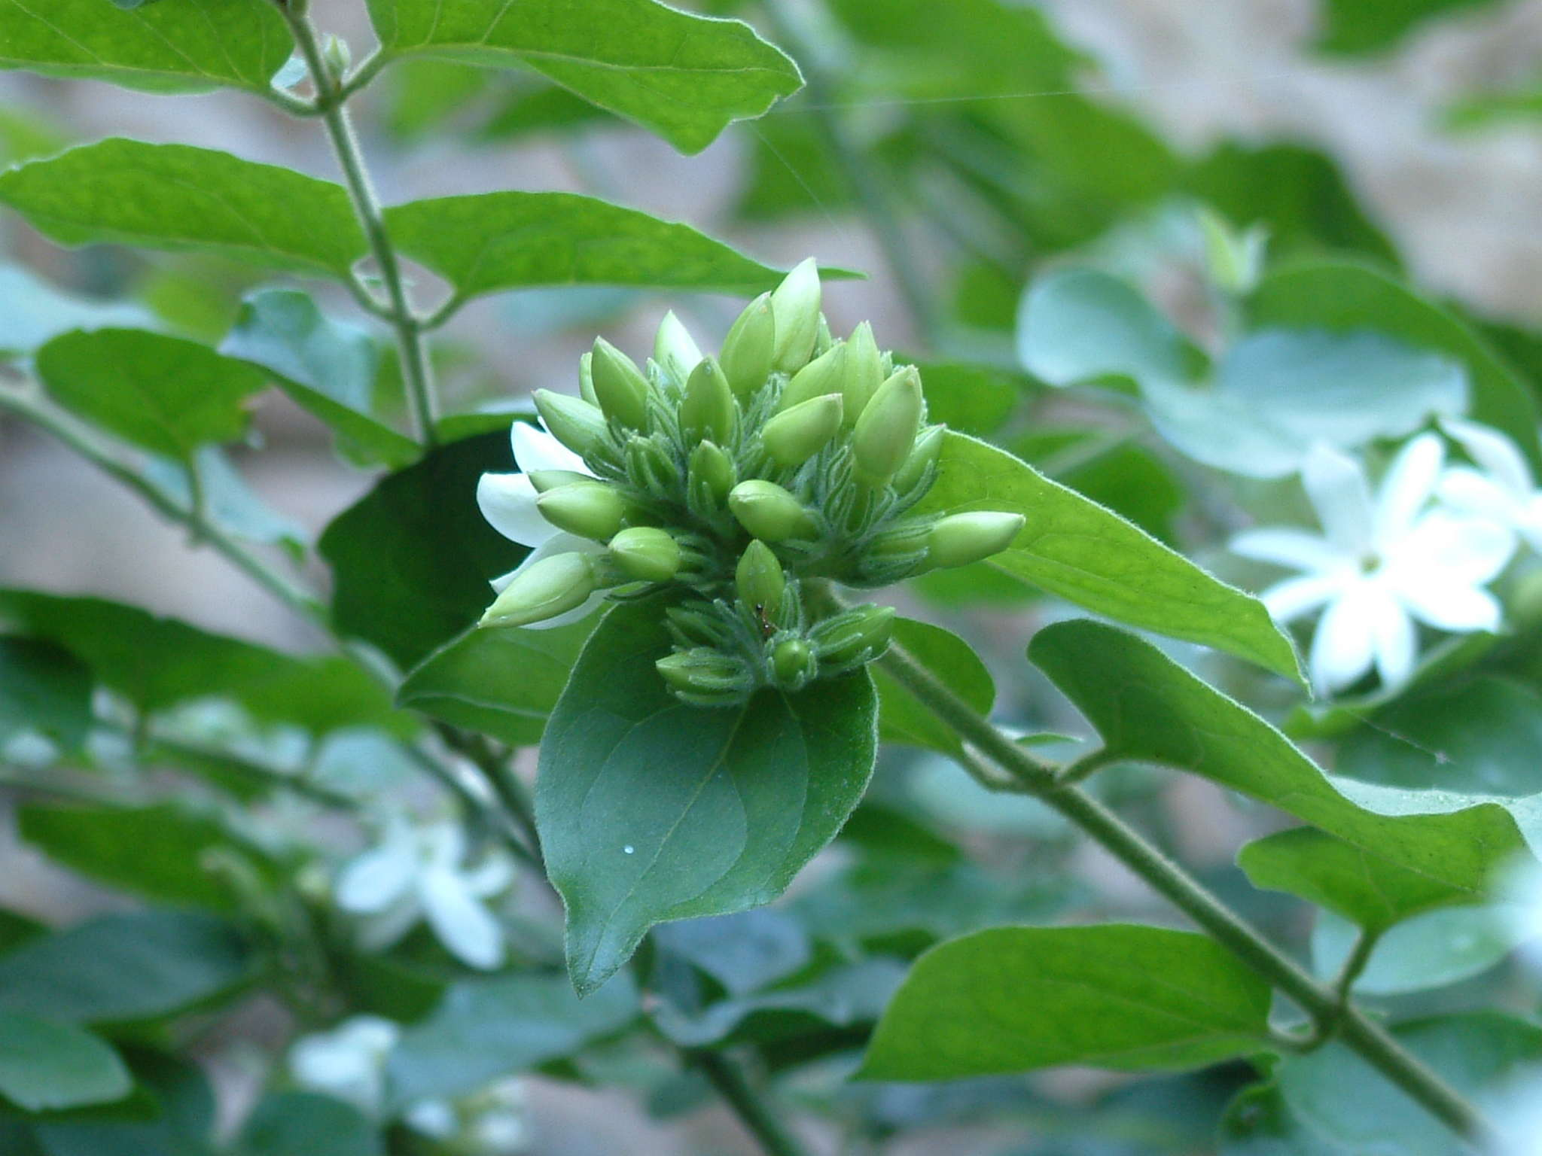
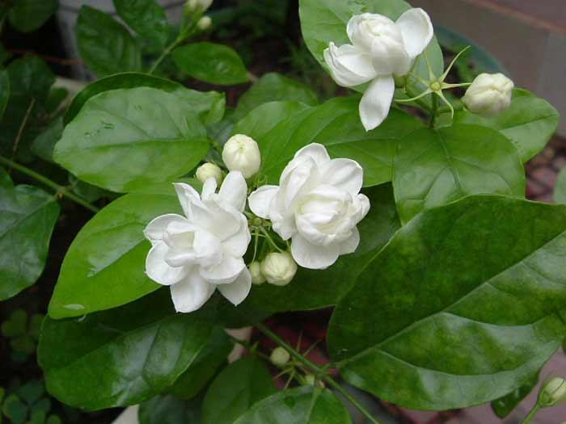

Slide 8
美文鉴赏
体会感悟
触景生情

Slide 9
此后不久，在爸爸出差归来的前一个晚上，妈妈得急病住进了医院。第二天早晨，妈妈用虚弱的声音对我说：
“映儿，本来我答应今天包饺子给你爸爸吃，现在看来不行了，你呆会儿就买点现成的饺子煮给你爸吃。记住，要等他吃完了再告诉他我进了医院，不然他会吃不下去的。”

Slide 10
然而爸爸没有吃我买的饺子，也没听我花尽心思编的谎话，便直奔医院。此后，他每天都去医院。

Slide 11
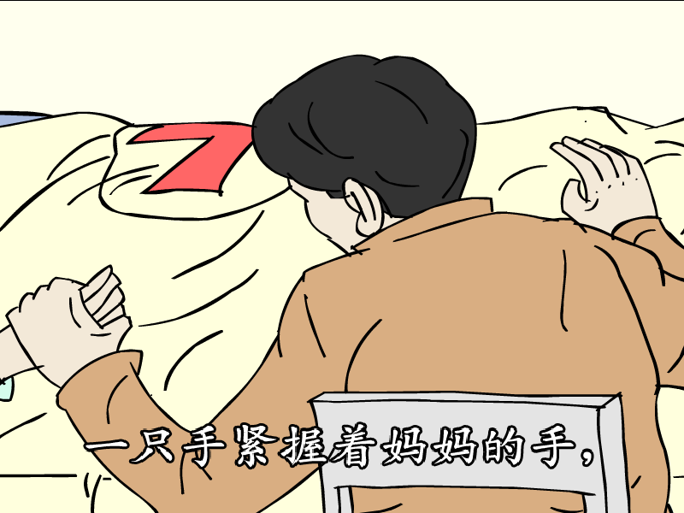

Slide 12
一天清晨，我按照爸爸叮嘱，剪了一大把茉莉花带到医院去。当我推开病房的门，不禁怔住了：妈妈睡在病床上，嘴角挂着恬静的微笑；爸爸坐在床前的椅子上，一只手紧握着妈妈的手，头伏在床沿边睡着了。初升的阳光从窗外悄悄地探了进来。轻轻柔柔地笼罩着他们。一切都是那么静谧美好、一切都浸润在生命的芬芳与光泽里。

Slide 13
似乎是我惊醒了爸爸，他睡眼蒙眬地抬起头，轻轻放下妈妈姝手，然后蹑手蹑脚地走到门边，把我拉了出去。
望着爸爸布满血丝的眼睛，我心疼地说：“爸，你怎么不在陪床上睡？”
爸爸边打哈欠边说：“我夜里睡得沉，你妈妈有事又不肯叫醒我，这样睡，她一动我就惊醒了。”

Slide 14

  爸爸去洗漱，我悄悄溜进病房，把一大束茉莉花插进瓶里一股清香顿时弥漫开来。我开心地想：妈妈在这花香中欣欣然睁开双眼，该多有诗意呀！我笑着回头，却触到妈妈一双清醒含笑的眸子。
  “映儿，来帮我揉揉胳膊和腿。”
“妈，你怎么啦？”我好生奇怪。
“你爸爸伏在床边睡着了，我怕惊动他不敢动。不知不觉，手脚都麻木了。”

Slide 15
病房里，那簇茉莉显得更加洁白纯净。它送来的缕缕幽香，袅袅地钻到我们的心中。
哦，爱如茉莉，爱如茉莉。

Slide 16
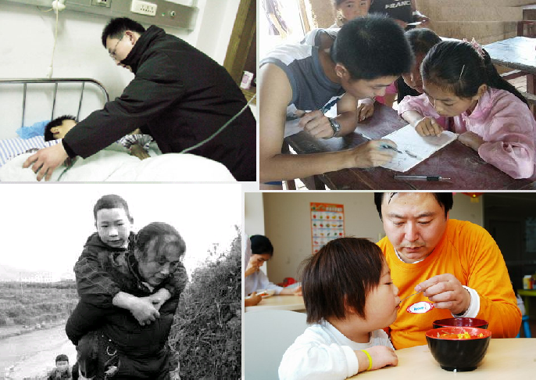
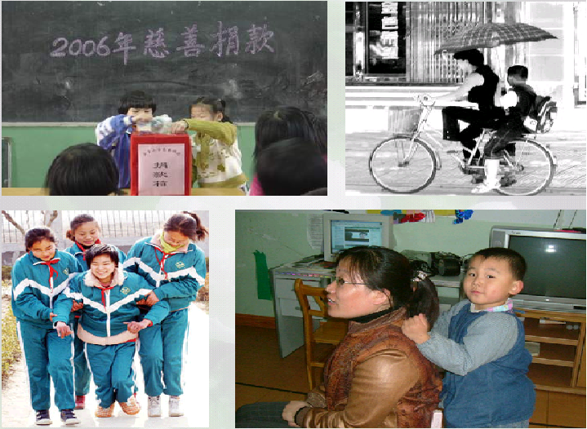

爱 是 什 么 ？
爱就是 ，因为 。
人间处处都有爱！

Slide 17
  爱是对亲人的片片思念，
  爱是费尽心思编织的谎言，
  爱是轻轻的叮嘱，
  爱是心情的坦然，
  爱是亲密的牵手，
  爱是阳光的恬淡。
  爱如茉莉，洁白纯净，
  爱如茉莉，芳香怡人，
  ……

Slide 18
拓展练习
爱如＿＿ ，＿＿＿＿；
……

Slide 19
